Slide 1









PÁRVULOCONNECT
Notes:
logo en blanco

Slide 2



Fabián Espinoza​
Desarrollador / QA​
Desarrollo Back-End – Análisis de Calidad de Software
Integrantes del Proyecto
Bastián Lagos​
Desarrollador / Arquitecto de Software​
Desarrollo Front-End – Documentación del Proyecto​
Brandon Vidal​
Desarrollador / Jefe de Proyecto​
Desarrollo Front-End – Documentación del Proyecto

Slide 3

Índice
3. Alcances y Limitaciones del Proyecto
Problemática
2. Solución al Problema
4. Metodología de Trabajo Utilizada
5. Cronograma del Desarrollo
6. Arquitectura del Software
7. Modelo de Datos

Slide 4
Índice
8. Tecnologías Utilizadas
9. Demostración del Software
10. Pruebas de Calidad de SW
13. Obstáculos Presentados durante el Desarrollo​
11. Resultados Obtenidos
12. Impedimentos y Retrospectivas
14. Preguntas de la Comisión

Slide 5

Problemática
Gestión Manual Obsoleta:
Las parvularias aún dependen de cuadernos para registrar asistencia y actividades
Comunicación Lenta:
Los apoderados reciben información o reclamos con demoras significativas
Ausencia de Plataforma Digital:
No existe una herramienta tecnológica que facilite la interacción eficiente
Riesgo de Extraviar Datos:
La dependencia de registros en papel expone información importante a pérdidas

Slide 6





Solución al Problema
Desarrollar una pagina web
Digitalizar la gestión diaria en el jardín infantil
Funciones clave
Registro de asistencia en tiempo real
Notificaciones inmediatas para apoderados
Organización semanal de actividades
Registro de incidente y creación de reportes detallados

Slide 7
Alcances y Limitaciones del Proyecto
Alcances
Objetivos: Crear una plataforma web para beneficiar y mejorar las funciones de un jardín infantil
Cobertura: Beneficiará a jardines infantiles
Funciones: Portal de Asistencia y Notas, Reportes para Apoderados y Parvularias junto a Portal de Actividades
Plazos: Se requiere un plazo de dos meses y dos semanas para terminar el proyecto
Limitaciones
Falta de Conocimientos Técnicos: Falta de experiencia en algunos lenguajes y herramientas
Dificultades en Programación: Complicaciones técnicas que retrasaron el desarrollo
Recursos Humanos Limitados: Equipo reducido que ralentizó el avance
Dependencia de Apoyo Externo: Necesidad de ayuda de expertos en ciertas áreas

Slide 8

Metodología de Trabajo Utilizada
Kanban
Enfoques principales:
Conocimiento de habilidades requerida
Simplicidad en la gestión de tareas
Enfoque en avances del proyecto

Slide 9
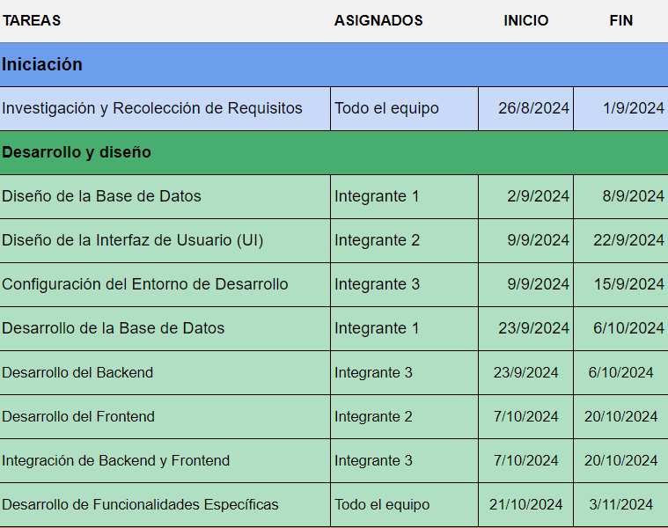
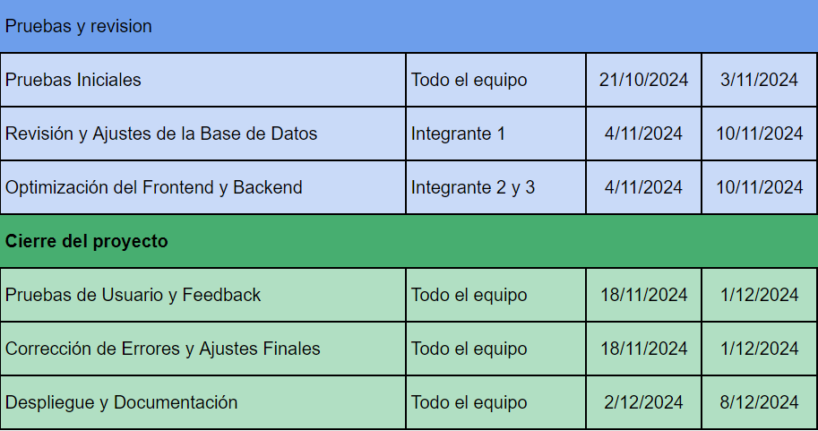
Cronograma del Desarrollo

Slide 10
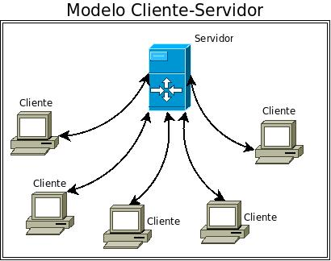
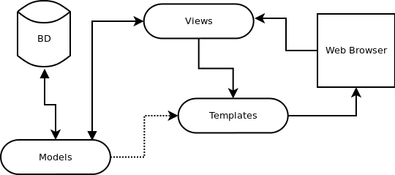
Arquitectura del Software
Modelo Vista Template (MVT)

Slide 11
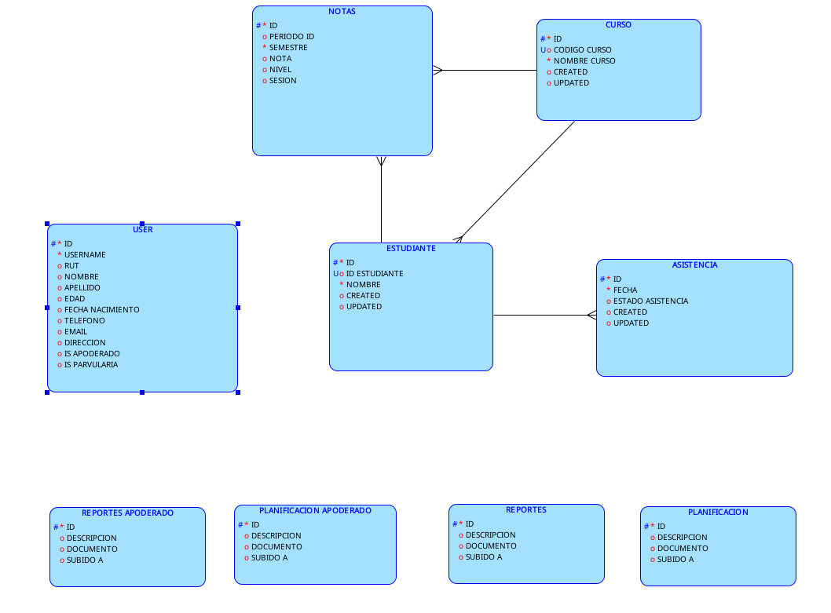
Modelo de Datos

Slide 12
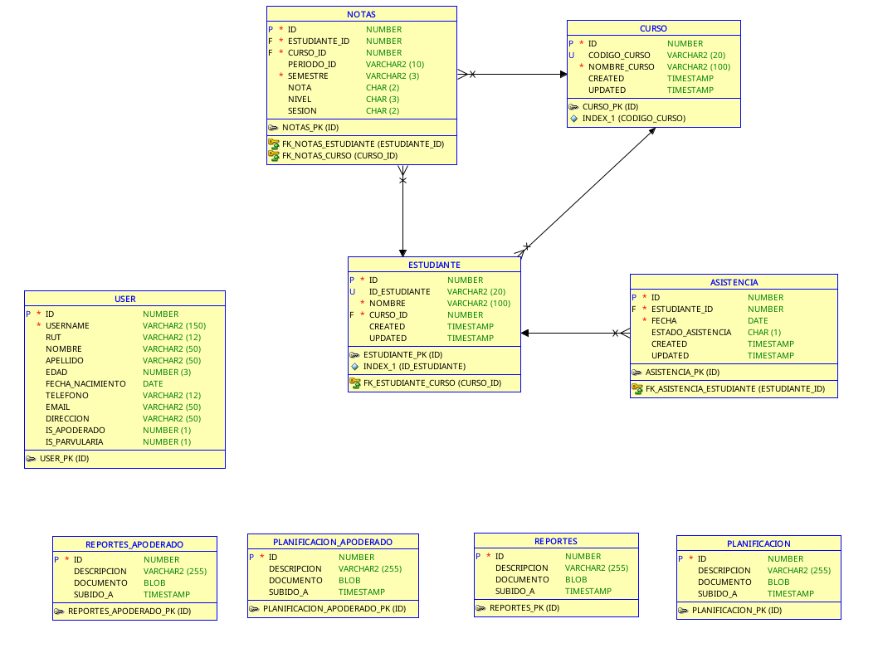
Modelo de Datos

Slide 13







Tecnologías Utilizadas
GESTIÓN DE PROYECTOS
FRONT-END
BACK-END

Slide 14



DEMOSTRACIÓN DEL SOFTWARE

Slide 15
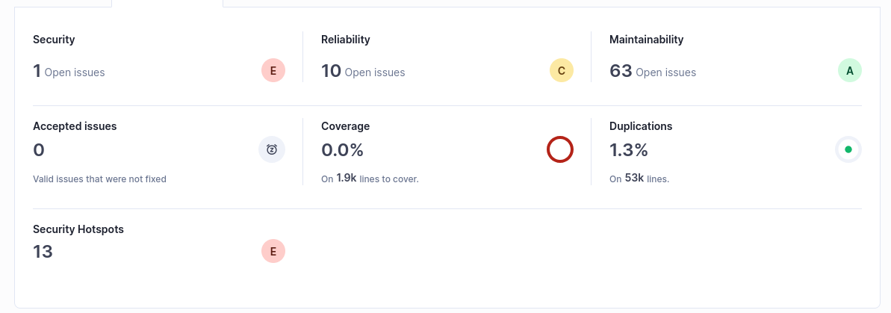
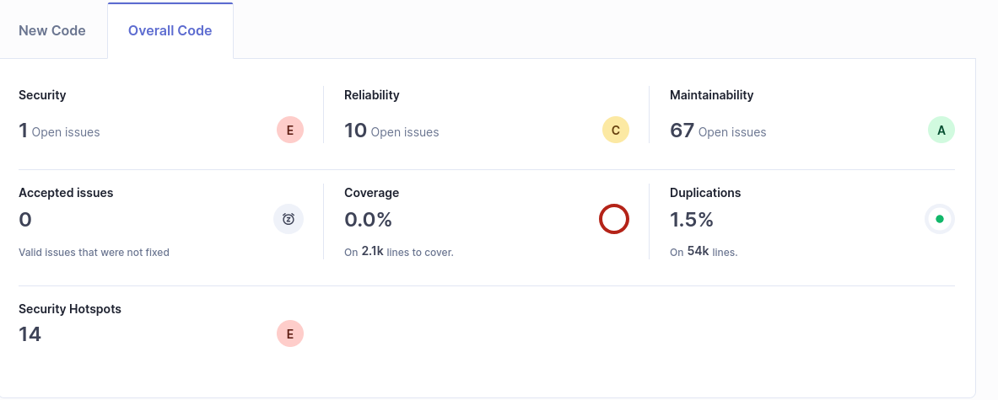
Resultados Obtenidos - Análisis de Código

Slide 16
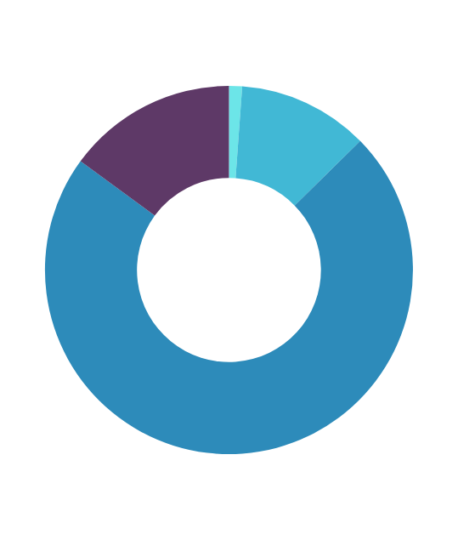
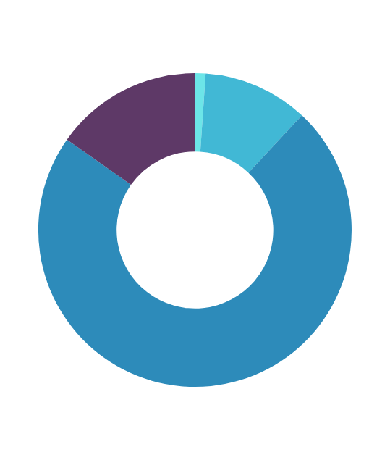
Análisis de Resultados - SonarQube
Análisis
+8.24%
Total de Análisis Encontrados
Antes
Después
Total: 85 análisis
Total: 92 análisis

Slide 17
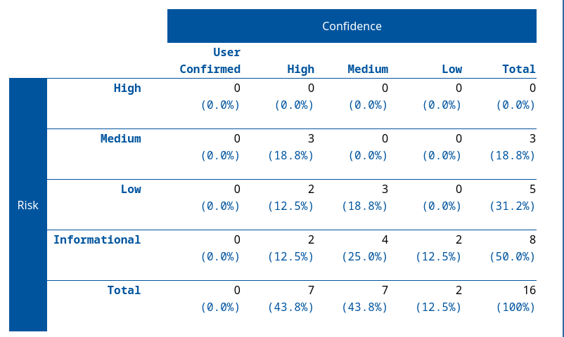
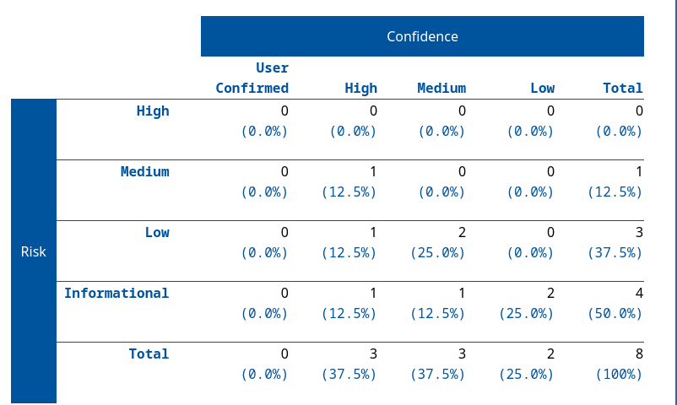
Resultados Obtenidos - Pruebas de Vulnerabilidad

Slide 18
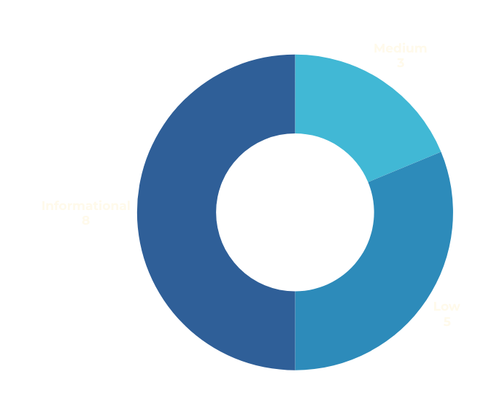
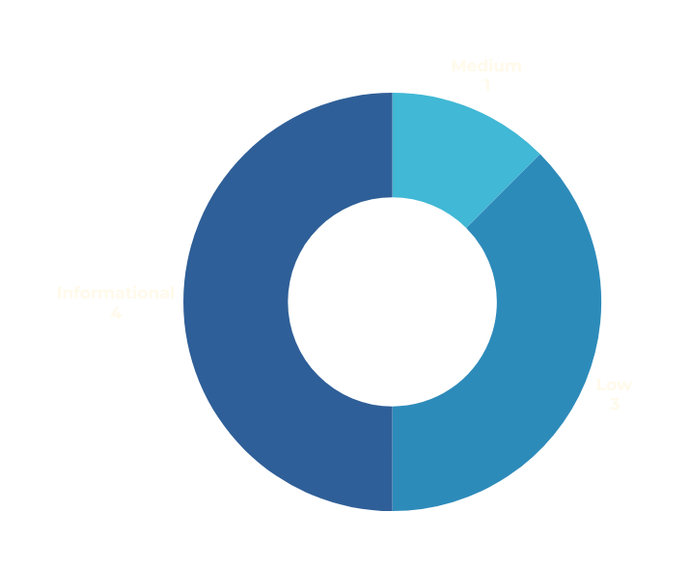
Análisis de Resultados - Pruebas ZAP
Análisis
-50%
Total de Errores Encontrados
Antes
Después
Total: 16 errores
Total: 8 errores

Slide 19
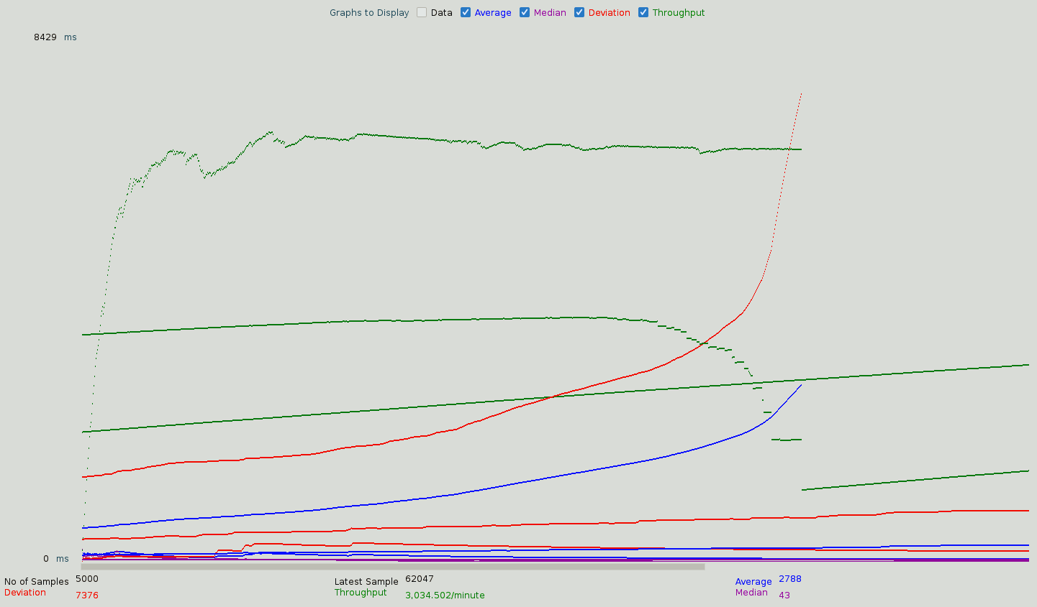
Resultados Obtenidos - Pruebas de Carga y Estrés

Slide 20
Análisis de Resultados - Pruebas de Carga y Estrés
Input: Número de Personas en Thread Group
Resultado
Análisis
5000*
4970
99.4%
*: Número de personas fue decidido por el equipo. Caso hipotético.

Slide 21

Análisis de Resultados - Pruebas de Automatización
(Pruebas realizadas en)
Desglose
Sprint 1:
Pruebas de Inicio de Sesión y Registro
Sprint 2:
Pruebas con Portal de Apoderado
Sprint 3:
Pruebas con Portal de Parvularia

Slide 22

Impedimentos y Retrospectivas
Impedimentos:
Problemas en la integración del sistema de notificaciones
Retrasos en la entrega de algunos módulos por problemas técnicos
Retrospectivas:
Lo que funcionó: Buen trabajo en equipo y uso eficaz de Jira para gestión
Por mejorar: Optimizar la planificación para evitar futuros retrasos y asignar prioridades más claras

Slide 23

Obstáculos Presentados Durante el Desarrollo
Mala conexión a Internet
Acotado tiempo de desarrollo del proyecto
Limitaciones de materiales de trabajo

Slide 24


¡MUCHAS GRACIAS!
© PÁRVULOCONNECT - TODOS LOS DERECHOS RESERVADOS

Slide 25
PREGUNTAS DE LA COMISIÓN

